Slide 1
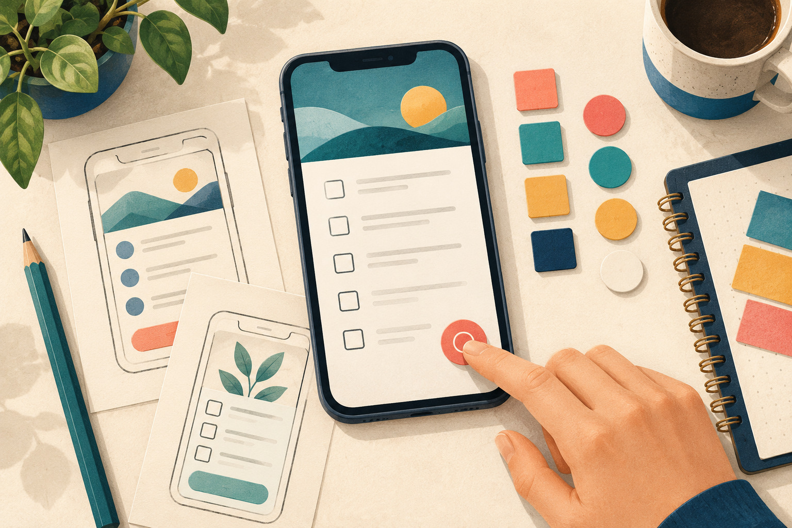
18
КОД ОПОРУ
Перевіряємо й передаємо свій застосунок
45 хвилин
КОД ОПОРУ Урок 18 Книга: с. 92
1 / 16
Notes:
Джерело: «ШІ на практиці», українська редакція 30.10.2026, урок 18, с. 92. Сценарій L18.
ПІДГОТОВКА
Перевірте локальну папку my-day і HTTPS-адресу; відкрийте застосунок у звичайному вікні.
Підготуйте Блокнот для Documents\AI-practice\my-day-check.txt поза публічною папкою.
Перевірте доступ до масштабу браузера 200% та можливість повернути 100%.
Майте телефон для необов’язкової демонстрації офлайн; за його відсутності відразу позначте цю межу.
Відкрийте README.md готового комплекту й фрагмент книги з умовним звітом про втрату позначок.
Перевірте, де лежить незмінена копія файлів; навчальний збій не створюйте в опублікованому основному проєкті.
Передумови: L17
Уроки 30–32 є альтернативними поглибленими практикумами. Перед заняттям звірте доступний інтерфейс з офіційними джерелами книги.
Ілюстрація: наявний матеріал відповідного розділу книги.

Slide 2
Результат заняття
Запишете дії, очікування та фактичний результат перевірки.
Виберете повторний тест після виправлення.
Доповните README тим, що перевірили, і тим, що ще потрібно перевірити.
КОД ОПОРУ Урок 18 Книга: с. 92
2 / 16
Notes:
Джерело: «ШІ на практиці», українська редакція 30.10.2026, урок 18, с. 92. Сценарій L18.
ПОВНІ РЕЗУЛЬТАТИ ЗА СЦЕНАРІЄМ
Створено звіт із діями, очікуваними й фактичними результатами.
Учень обирає пов’язану повторну перевірку після ремонту.
README містить реальні результати та чесні обмеження перевірки.

Slide 3
Приймання застосунку
Перевіряємо обіцяні дії та записуємо, що побачили.
Створіть AI-practice\my-day-check.txt поза my-day.
Запишіть дату, браузер, пристрій і точну адресу.
КОД ОПОРУ Урок 18 Книга: с. 92 0–5 хв
3 / 16
Notes:
Джерело: «ШІ на практиці», українська редакція 30.10.2026, урок 18, с. 92. Сценарій L18.
Демонстраційну адресу підписуйте як демонстраційну. Звіт не потрібно публікувати разом із програмою.
ЕТАП 1. 0–5 хв. Узгоджуємо форму доказу
СЛОВА ВИКЛАДАЧА
Сьогодні перевіряємо обіцянки застосунку й записуємо результат. «Працює» без адреси й дій важко повторити. Помилка — корисне спостереження, якщо інша людина зможе відтворити її за нашим записом.
ПОКАЗ НА ЕКРАНІ
У Блокноті створіть my-day-check.txt. Укажіть дату, браузер, пристрій і точну адресу; покажіть, що файл лежить в AI-practice, поза my-day.
ДІЇ УЧНІВ
Учні заповнюють умови власної перевірки. Якщо використовують демонстраційний сайт, так його й називають.
ПЕРЕВІРКА
У звіті можна однозначно визначити, яку версію та на якому пристрої перевіряли.

Slide 4
Перевірка стану за HTTPS
01
Новий день: три порожні прапорці й 0.
02
Перша та третя справи: 2.
03
Зніміть першу: третя позначка й 1.
04
Оновіть сторінку: має повернутися той самий стан.
КОД ОПОРУ Урок 18 Книга: с. 92 5–15 хв
4 / 16
Notes:
Джерело: «ШІ на практиці», українська редакція 30.10.2026, урок 18, с. 92. Сценарій L18.
Партнер записує очікуване й фактичне окремо.
ЕТАП 2. 5–15 хв. Проходимо відомий сценарій
СЛОВА ВИКЛАДАЧА
Почнемо з нуля й називатимемо очікування перед дією. Перша й третя справи дають 2, а після зняття першої залишається третя. Оновлення має повернути саме її, а не будь-яку одну позначку.
ПОКАЗ НА ЕКРАНІ
Натисніть новий день; першу й третю справи; зніміть першу; оновіть. Потім Tab до другого прапорця → пробіл: тепер позначені друга й третя.
ДІЇ УЧНІВ
Пари повторюють порядок. Один виконує, другий записує очікуване й фактичне; потім міняються ролями для натискання великого підпису.
ПЕРЕВІРКА
Усі цифри відповідають конкретним справам; у звіті не копіюють очікування в колонку факту без перевірки.

Slide 5
Клавіатура та великий текст
01
Tab: фокус на другий прапорець. Пробіл: позначте його.
02
Звірте другу й третю позначки. Перевірте також натискання підпису.
03
Звузьте вікно. Через меню браузера встановіть масштаб 200%.
04
Знайдіть усі підписи й кнопку. Поверніть 100%.
КОД ОПОРУ Урок 18 Книга: с. 92 5–15 хв, 15–23 хв
5 / 16
Notes:
Джерело: «ШІ на практиці», українська редакція 30.10.2026, урок 18, с. 92. Сценарій L18.
Окремо натисніть великий підпис. Вертикальне прокручування при збільшенні припустиме.
ЕТАП 3. 15–23 хв. Перевіряємо читабельність і межі пристрою
СЛОВА ВИКЛАДАЧА
Вузьке вікно перевіряє розміщення, але не установку Android. Масштаб 200% допомагає побачити, чи лишилися доступними підписи й кнопка. Для офлайн потрібна окрема дія на доступному телефоні.
ПОКАЗ НА ЕКРАНІ
Звузьте вікно, через меню встановіть 200%; знайдіть усі справи й кнопку, поверніть 100%. За наявності телефона повторіть онлайн-готовність → закриття → обидві мережі вимкнено → запуск зі значка → зміна однієї позначки → закриття й повторний запуск → звірка цієї позначки → повернення мережі.
ДІЇ УЧНІВ
Учні записують результати фактично виконаних перевірок. Для відсутнього телефона пишуть «не перевірено», а не «пройдено».
ПЕРЕВІРКА
Вертикальне прокручування допустиме; зниклий підпис чи недоступна кнопка потребують конкретного запису.

Slide 6
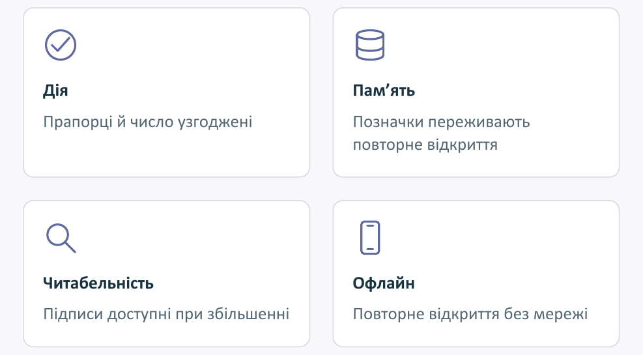
Що саме перевіряємо (1/2)
КОД ОПОРУ Урок 18 Книга: с. 92 15–23 хв
6 / 16
Notes:
Джерело: «ШІ на практиці», українська редакція 30.10.2026, урок 18, с. 92. Сценарій L18.
ІЛЮСТРАЦІЯ
Після виправлення повторіть невдалу та пов’язану перевірку.
Фрагменти тієї самої книжкової схеми збільшено по рядах. Порядок кроків і підписи збережено.
Джерело: Книга «ШІ на практиці», українська редакція 30.10.2026, с. 93
Вузьке вікно перевіряє розміщення. Встановлення й офлайн на телефоні потребують окремого проходження.

Slide 7
Що саме перевіряємо (2/2)
КОД ОПОРУ Урок 18 Книга: с. 92 15–23 хв
7 / 16
Notes:
Джерело: «ШІ на практиці», українська редакція 30.10.2026, урок 18, с. 92. Сценарій L18.
ІЛЮСТРАЦІЯ
Після виправлення повторіть невдалу та пов’язану перевірку.
Фрагменти тієї самої книжкової схеми збільшено по рядах. Порядок кроків і підписи збережено.
Джерело: Книга «ШІ на практиці», українська редакція 30.10.2026, с. 93
Вузьке вікно перевіряє розміщення. Встановлення й офлайн на телефоні потребують окремого проходження.

Slide 8
Фактична перевірка телефона
01
Онлайн дочекайтеся готовності. Закрийте застосунок.
02
Вимкніть Wi-Fi й мобільні дані та відкрийте зі значка.
03
Змініть позначку, закрийте й відкрийте знову.
04
Запишіть результат та поверніть мережу.
КОД ОПОРУ Урок 18 Книга: с. 92 15–23 хв
8 / 16
Notes:
Джерело: «ШІ на практиці», українська редакція 30.10.2026, урок 18, с. 92. Сценарій L18.
Без телефона залиште цей тест зі статусом «не перевірено».

Slide 9
Звіт, за яким можна повторити збій
Дії: які справи позначили та що відкрили повторно.
Очікування: конкретні прапорці й число.
Факт: що з’явилося на екрані.
Умови: адреса, браузер і пристрій.
КОД ОПОРУ Урок 18 Книга: с. 92 23–31 хв
9 / 16
Notes:
Джерело: «ШІ на практиці», українська редакція 30.10.2026, урок 18, с. 92. Сценарій L18.
Умовний зразок втрати позначок зі сценарію не є результатом учня. За успіху описують успіх.
ЕТАП 4. 23–31 хв. Розбираємо повідомлення про помилку
СЛОВА ВИКЛАДАЧА
Фраза «все зламалося» не каже, що робити для повторення. Навчальний зразок нижче описує втрату позначок, але не доводить, що саме це сталося у вас. Власний звіт має відбивати власний результат.
ПОКАЗ НА ЕКРАНІ
Покажіть навчальну картку нижче. Виділіть дії, очікування, факт та адресу. Порівняйте її з повідомленням без подробиць.
ДІЇ УЧНІВ
Пари перетворюють одне своє спостереження на відтворюваний запис. Якщо помилок немає, описують успішний сценарій; умовний дефект чітко підписують.
ПЕРЕВІРКА
Читач звіту може повторити дії, не вгадуючи, які справи натискати.

Slide 10
Частина запиту про знайдену помилку
Вставте власний звіт і повний app.js. Допишіть: «Знайди найімовірнішу причину. Запропонуй одну перевірку перед правкою. Після підтвердження поверни потрібні повні файли й назви повторний тест. Збережи три справи, ручний новий день та відносні шляхи».
Повний запит: L18_prompts.txt
КОД ОПОРУ Урок 18 Книга: с. 92 31–39 хв
10 / 16
Notes:
Джерело: «ШІ на практиці», українська редакція 30.10.2026, урок 18, с. 92. Сценарій L18.
Перед запитом збережіть my-day-backup із вільним ім’ям. Вставляйте вміст файлів, а не лише назви. Для офлайн потрібні також sw.js і manifest.webmanifest.
ЕТАП 5. 31–39 хв. Плануємо ремонт і повторну перевірку
СЛОВА ВИКЛАДАЧА
Перед правкою збережемо робочі файли. ШІ потрібні звіт і вміст відповідного файла, а не лише його назва. Після ремонту збереження перевіримо також новий день: він має зберегти три false.
ПОКАЗ НА ЕКРАНІ
Покажіть копію my-day-backup з вільним суфіксом. Для умовного ремонту пройдіть: повний app.js, вузький запит цього сценарію, збереження змін, новий номер кешу sw.js, спільний Upload files → Commit changes, розгортання, онлайн-відкриття, закриття всіх вкладок і вікон застосунку та повторне відкриття.
ДІЇ УЧНІВ
Учні називають один тест перед правкою й пов’язаний тест після неї. Без справжнього дефекту не запускають непотрібне переписування застосунку.
ПЕРЕВІРКА
Після ремонту повторюють початковий сценарій і скидання до [false,false,false], залишаючи три справи.
ПОВНИЙ ЗАПИТ. Вузький запит після фактично знайденої помилки
Підготовка: замініть [ЗВІТ] власним звітом, [ФАЙЛИ] — повним вмістом потрібних файлів із їхніми назвами. Для збереження це app.js; для офлайн додайте sw.js і manifest.webmanifest. Підказки видаліть.
[ЗВІТ]
[ФАЙЛИ]
Ось мій звіт про помилку та чинний код «Мого дня». Знайди найімовірнішу причину за цими даними. Запропонуй одну перевірку перед правкою. Після підтвердження поверни лише потрібні повні змінені файли й поясни, який тест повторити. Збережи три справи, ручний початок нового дня та відносні шляхи. Не додавай нових функцій.
ОЧІКУВАНИЙ РЕЗУЛЬТАТ
Запропоновано одну перевірку перед правкою. Після підтвердження — лише потрібні повні файли та назва повторного тесту; три справи й межі проєкту збережено.

Slide 11
Оновлення після ремонту
01
Збережіть потрібні повні файли у my-day.
02
Змініть номер кешу в sw.js і збережіть його.
03
Завантажте змінені файли разом. Commit changes.
04
Після розгортання відкрийте онлайн, закрийте всі вкладки й вікна застосунку та відкрийте знову.
КОД ОПОРУ Урок 18 Книга: с. 92 31–39 хв
11 / 16
Notes:
Джерело: «ШІ на практиці», українська редакція 30.10.2026, урок 18, с. 92. Сценарій L18.
Лише після цього перевіряйте нову HTTPS-версію. Кеш діє також у вкладці.

Slide 12
Повторний і сусідній тести
01
Повторіть сценарій, який раніше не пройшов.
02
Після ремонту збереження перевірте також новий день.
03
Після скидання й відкриття очікуємо [false,false,false] і 0.
04
Усі три справи залишаються у списку.
КОД ОПОРУ Урок 18 Книга: с. 92 31–39 хв
12 / 16
Notes:
Джерело: «ШІ на практиці», українська редакція 30.10.2026, урок 18, с. 92. Сценарій L18.
Регресія — нова помилка в тому, що до правки працювало.

Slide 13
README для наступного читача
01
README.md — опис проєкту поруч із сімома файлами.
02
Опишіть відкривання, кнопку нового дня й місце збереження даних.
03
Додайте порядок оновлення кешу та своє посилання.
04
Запишіть, які пристрої перевірили та що ще не перевіряли.
КОД ОПОРУ Урок 18 Книга: с. 92 39–45 хв
13 / 16
Notes:
Джерело: «ШІ на практиці», українська редакція 30.10.2026, урок 18, с. 92. Сценарій L18.
У готовому ZIP README вже є. Відкрийте його в Блокноті, уточніть та збережіть.
ЕТАП 6. 39–45 хв. Готуємо передачу й домашню діагностику
СЛОВА ВИКЛАДАЧА
README допомагає наступній людині відкрити проєкт без нашої присутності. У ньому пишемо перевірений стан, наприклад Edge перевірено, Android — ні. Домашня навмисна помилка створюється лише в копії й потім усувається.
ПОКАЗ НА ЕКРАНІ
У Блокноті відкрийте my-day\README.md або створіть його за книжковим зразком. Покажіть опис відкриття, даних, нового дня та кешу. Учні додають адресу й фактичний підсумок перевірок, зберігають Ctrl+S. Потім знайдіть у ДЗ my-day-test-home, home-bug-report.txt і повернення app.js.
ДІЇ УЧНІВ
Учні додають у свій звіт чесний підсумок. Усно пояснюють, чому домашня вправа перевіряє тільки локальний лічильник і не чіпає основну папку.
ПЕРЕВІРКА
Домашній звіт повинен дозволити повторити стан до й після відновлення; відсутній тест пристрою не замінюється вузьким вікном.

Slide 14
Самоперевірка
01
Яких трьох частин бракує повідомленню «зламалося»?
02
Яку близьку дію перевірити після ремонту збереження?
03
Чи підтверджує вузьке вікно Edge перевірку Android?
КОД ОПОРУ Урок 18 Книга: с. 92 39–45 хв
14 / 16
Notes:
Джерело: «ШІ на практиці», українська редакція 30.10.2026, урок 18, с. 92. Сценарій L18.
Відповіді: 1. Дій, очікуваного та фактичного результату; також потрібні адреса й браузер. 2. Новий день і повторне відкриття, три порожні прапорці та 0. 3. Ні, пристрій і встановлення перевіряють окремо.
КНИЖКОВИЙ САМОТЕСТ І КЛЮЧ
1. Яких трьох частин бракує повідомленню «зламалося»?
Відповідь: Дій для повторення, очікуваного й фактичного результату. Додайте також адресу та браузер.
2. Після виправлення збереження число 2 відновлюється. Яку близьку дію варто перевірити?
Відповідь: Новий день і повторне відкриття: мають залишитися три порожні прапорці й 0.
3. Чи можна написати «Android перевірено», якщо ви лише звузили вікно Edge?
Відповідь: Ні. Вузьке вікно перевіряє розміщення; встановлення й запуск потрібно перевірити на самому пристрої.
ЗАПИТАННЯ ВИХОДУ
Чи треба вигадувати дефект, якщо все пройшло?
Відповідь: Ні; записуємо успішний результат, а навчальну помилку називаємо умовною.
Який файл не варто завантажувати разом із програмою?
Відповідь: Особистий звіт my-day-check.txt; він зберігається поза публічною папкою.

Slide 15
Практика вдома
01
Створіть копію папки my-day з назвою my-day-test-home або вільним номером.
02
У копії перейменуйте app.js на app-held.js. Відкрийте локальний index.html.
03
Позначте справу. У AI-practice\home-bug-report.txt запишіть дію, очікування й факт.
04
Поверніть назву app.js, оновіть і повторіть. Допишіть результат.
КОД ОПОРУ Урок 18 Книга: с. 92 39–45 хв
15 / 16
Notes:
Джерело: «ШІ на практиці», українська редакція 30.10.2026, урок 18, с. 92. Сценарій L18.
home-bug-report.txt лежить у Documents\AI-practice. Увімкніть розширення файлів. Це лише локальний тест лічильника.
ДОМАШНЄ ЗАВДАННЯ З КНИГИ
1. Скопіюйте `my-day` поруч як `my-day-test-home`; за потреби додайте вільний номер. Увімкніть показ розширень і в копії перейменуйте `app.js` на `app-held.js`.
2. Відкрийте саме локальний `index.html` копії й позначте справу. У `Documents\AI-practice\home-bug-report.txt` запишіть дію, очікуване число й фактичний результат. Тут перевіряємо лише лічильник, не збереження.
3. Поверніть назву `app.js`, оновіть сторінку й повторіть дію. Допишіть результат після відновлення. Критерій — звіт дозволяє іншій людині повторити обидва стани; основну папку не змінюйте.
КРИТЕРІЇ ДОМАШНЬОЇ РОБОТИ
Помилку створено лише в my-day-test-home; основний my-day не змінено.
home-bug-report.txt описує локальну дію, очікуване число й фактичний збій.
Ім’я app.js повернуто; після оновлення повторено дію й записано результат відновлення.

Slide 16
Ознаки готової роботи
01
Звіт дозволяє повторити дії та відрізняє факт від очікування.
02
Після ремонту передбачено початковий і сусідній тести.
03
README називає реальні межі перевірки.
04
Домашня копія відновлена, основна папка не змінена.
КОД ОПОРУ Урок 18 Книга: с. 92 39–45 хв
16 / 16
Notes:
Джерело: «ШІ на практиці», українська редакція 30.10.2026, урок 18, с. 92. Сценарій L18.
Непроведений тест телефона не замінюють перевіркою вузького вікна.
КРИТЕРІЇ ЗАНЯТТЯ
Відтворюваність: Є умови, дії, очікування й фактичний результат.
Доказ: my-day-check.txt.
Повторна перевірка: Учень називає і початковий сценарій, і новий день із повторним відкриттям.
Доказ: Пояснення ремонту збереження.
Чесна передача: Названо адресу, спосіб відкриття й фактично перевірені пристрої; паролів немає.
Доказ: README або підготовлений запис для нього.
ГІБРИДНИЙ ФОРМАТ
Партнер у віддаленій парі повторює дії за текстовим звітом. Попросіть показати лише застосунок або надіслати запис; камера й демонстрація особистих документів не потрібні.
ЗАПАСНИЙ МАРШРУТ
Без HTTPS перевіряють локальний лічильник і форму звіту. Збереження, офлайн та установку позначають неперевіреними; умовний опис помилки не видають за виконаний тест.
ДОДАТКОВА ВПРАВА
Передайте свій звіт партнеру без усного пояснення. Нехай він назве одну неоднозначність; уточніть запис, не додаючи непроведених перевірок.

